Slide 1


ГОСУДАРСТВЕННОЕ БЮДЖЕТНОЕ ОБРАЗОВАТЕЛЬНОЕ УЧРЕЖДЕНИЕ ДОПОЛНИТЕЛЬНОГО ПРОФЕССИОНАЛЬНОГО ОБРАЗОВАНИЯ «ИНСТИТУТ РАЗВИТИЯ ОБРАЗОВАНИЯ» КРАСНОДАРСКОГО КРАЯ
Адресное сопровождение учителей школ, входящих в проект «500+»
Забашта Елена Георгиевна,
руководитель ЦНППМ ГБОУ ИРО
Краснодарского края
г. Краснодар
29.06.2022

Slide 2
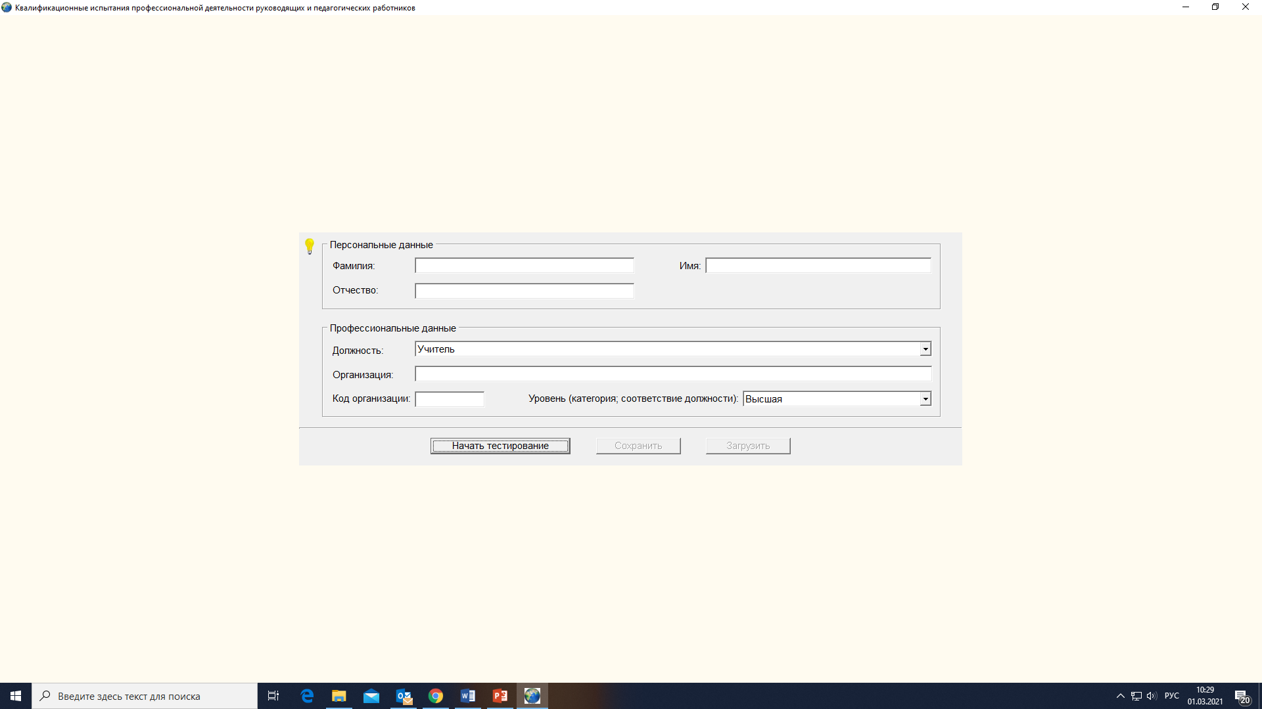
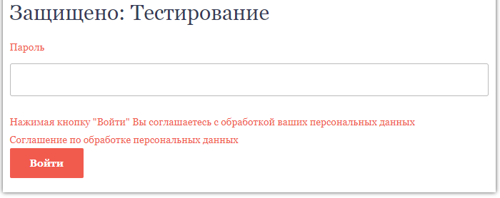
Диагностика профессиональных компетенций педагогических работников
Диагностика в программе
«Автоматизированные технологии объективной и комплексной, мониторинговой оценки (диагностики) характеристик компетентности педагогических работников»
Дистанционная диагностика

Slide 3
Диагностика профессиональных компетенций педагогических работников
Компетенции педагогов
Профессионально-социальная
Профессионально-технологическая
Правовая компетентность
Компетентность по решению профессионально значимых проблем
Компетентность, определяемая его профессионально значимыми личностно-деловыми качествами и специальными способностями
Профессионально-коммуникативная
ИОМ
устранение выявленных дефицитов
профессиональный рост

Slide 4
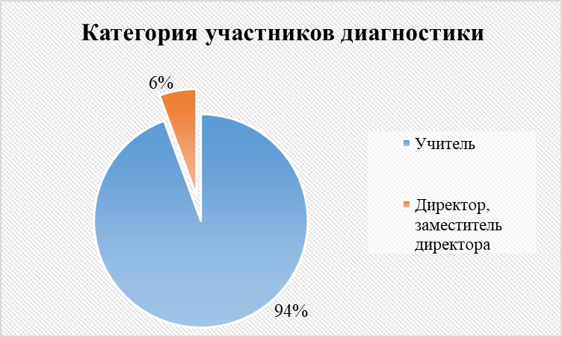
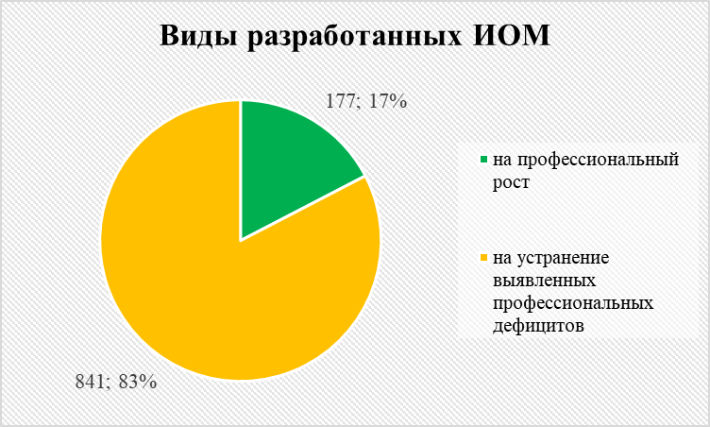
Результаты диагностики
В диагностике приняли участие 57 управленческих кадров и 961 педагогический работник:

Slide 5
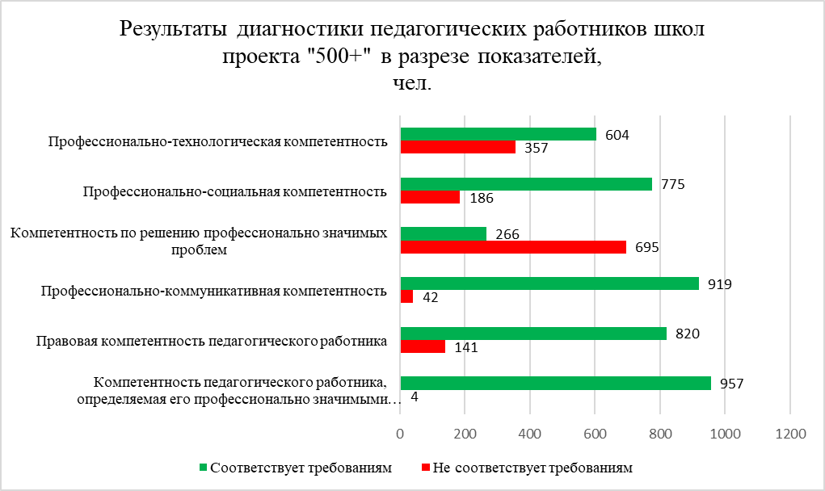
Результаты диагностики

Slide 6
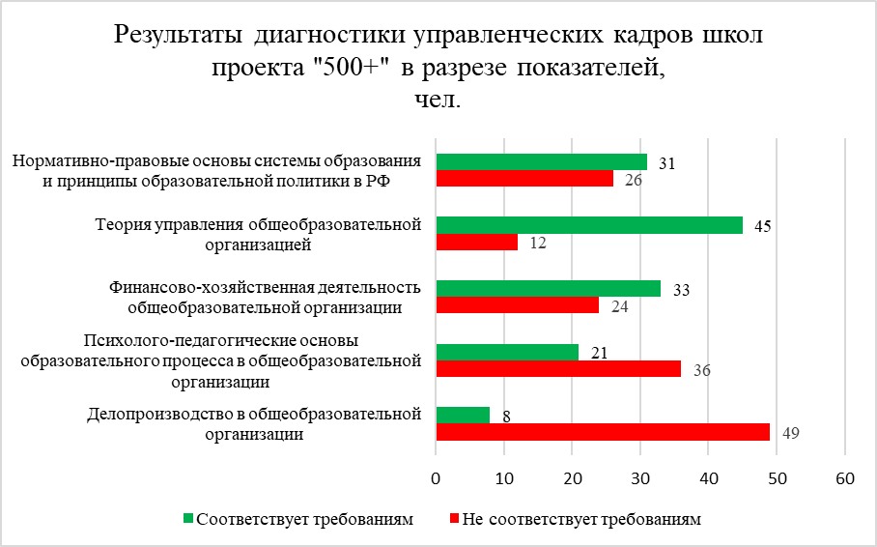
Результаты диагностики

Slide 7
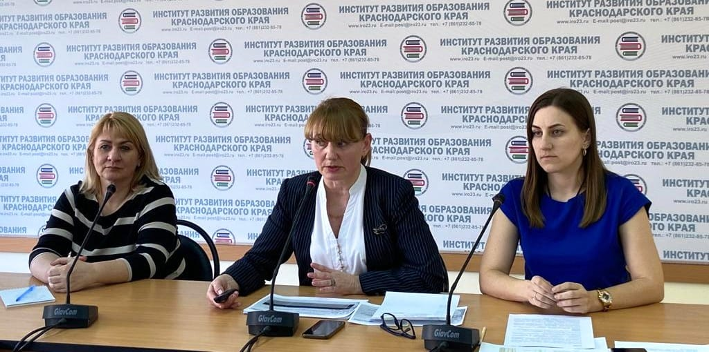
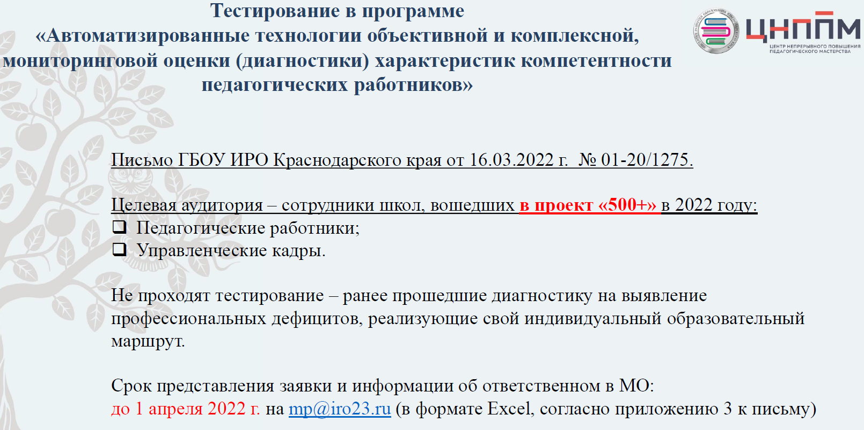
Индивидуальный образовательный маршрут педагога (ИОМ)
29 марта 2022 г. состоялся вебинар по теме «Индивидуальный образовательный маршрут как путь устранения профессиональных дефицитов».
В рамках вебинара были рассмотрены вопросы сопровождения индивидуальных образовательных маршрутов педагогических работников и управленческих кадров, а также организационные, содержательные и методические аспекты в их разработке и реализации.
Участие в вебинаре приняли 138 человек: педагогические работники образовательных организаций, в том числе школ, вошедших в проект «500+» в 2022 году, ответственные в муниципальных образованиях за разработку и реализацию индивидуальных образовательных маршрутов
https://iro23.ru/?page_id=14065#

Slide 8

Индивидуальный образовательный маршрут педагога (ИОМ)
Индивидуальный образовательный маршрут:
1. Диагностика профессионального мастерства, самоопределение педагога
5. Корректировка индивидуального образовательного маршрута
(при необходимости)
Профессиональный рост
3. Реализация маршрута
2. Составление на основе полученных результатов индивидуального образовательного маршрута (карты профессионального развития)
4. Рефлексивный
анализ эффективности индивидуального образовательного маршрута

Slide 9

Диагностика профессиональных компетенций педагогических работников
№ п/п | Муниципальное образование | ОО | План | Факт
1 | Анапа | СОШ №18 | 10 | 0
 |  | СОШ №11 | 14 | 11
 |  | ООШ № 31 | 7 | 0
2 | Армавир | СОШ № 3 | 12 | 10
 |  | СОШ №8 | 10 | 5
 |  | СОШ № 14 | 15 | 14
3 | Абинский | СОШ № 6 | 15 | 12
 |  | СОШ № 21 | 9 | 9
4 | Апшеронский | СОШ №13 | 7 | 14
 |  | ООШ №23 | 4 | 7
 |  | ООШ №33 | 4 | 10
5 | Белоглинский | СОШ № 11 | 5 | 0
6 | Брюховецкий | СОШ № 2 | 48 | 36
 |  | СОШ № 8 | 0 | 4
 |  | СОШ № 9 | 14 | 7
7 | Выселковский | СОШ №5 | 10 | 0
8 | Геленджик | СОШ № 12 | 25 | 20
9 | Горячий Ключ | ООШ № 12 | 11 | 5
 |  | ООШ № 5 | 12 | 10
 |  | ООШ № 9 | 14 | 10
10 | Гулькевичский | СОШ №17 | 20 | 20
 |  | СОШ №16 | 41 | 40
 |  | СОШ №18 | 16 | 13
11 | Динской | СОШ №30» | 25 | 19
 |  | ООШ №25 | 15 | 15
12 | Кавказский | СОШ №19 | 6 | 1
13 | Калининский | СОШ № 14 | 8 | 4
 |  | СОШ №6 | 7 | 5
 |  | СОШ №12 | 11 | 11
№ п/п | Муниципальное образование | ОО | План | Факт
14 | Каневской | ООШ № 41 | 8 | 8
 |  | СОШ № 26 | 30 | 27
15 | Кореновский | СОШ № 19 | 57 | 55
 |  | ООШ № 27 | 11 | 11
16 | Красноармейский | СОШ № 19 | 22 | 17
 |  | ООШ №29 | 7 | 5
 |  | ООШ №33 | 15 | 4
17 | Краснодар | СОШ № 11 | 67 | 35
 |  | СОШ № 31 | 12 | 11
 |  | СОШ № 29 | 20 | 16
 |  | СОШ № 58 | 34 | 17
 |  | СОШ № 74 | 75 | 71
18 | Крыловский | СОШ № 6 | 3 | 3
19 | Крымский | ООШ № 66 | 10 | 6
 |  | СОШ № 20 | 25 | 17
 |  | СОШ № 61 | 13 | 16
20 | Кущевский | СОШ № 10 | 7 | 7
21 | Лабинский | СОШ № 21 | 6 | 4
22 | Ленинградский | ООШ № 27 | 1 | 1
23 | Мостовский | СОШ № 9 | Учителя работают по ИОМ в 2021-2022 уч. г
 |  | СОШ №16
24 | Новопокровский | СОШ №2 | 1 | 1
 |  | СОШ № 11 | 8 | 8
25 | Новороссийск | СОШ № 12 | 42 | 30
26 | Отрадненский | СОШ № 4 | 3 | 3
 |  | СОШ № 6 | 5 | 5
 |  | СОШ № 12 | 3 | 5
 |  | СОШ № 2 | 3 | 2
27 | Павловский | СОШ № 9 | 21 | 15
 |  | СОШ № 13 | 22 | 17
№ п/п | Муниципальное образование | ОО | План | Факт
28 | Приморско-Ахтарский | СОШ №2 | 8 | 5
 |  | СОШ №3 | 12 | 10
 |  | СОШ №4 | 10 | 5
29 | Северский | СОШ №21 | 18 | 17
 |  | СОШ №23 | 14 | 4
30 | Славянский | ООШ № 7 | 7 | 7
 |  | СОШ № 17 | 10 | 10
31 | Сочи | СОШ № 78 | 6 | 6
 |  | СОШ № 28 | 8 | 7
 |  | СОШ № 49 | 12 | 12
 |  | СОШ № 57 | 7 | 7
32 | Тбилисский | СОШ № 5 | 10 | 10
 |  | СОШ № 6 | 8 | 8
 |  | СОШ № 1 | 9 | 10
33 | Темрюкский | СОШ № 4 | 10 | 6
 |  | СОШ № 28 | 18 | 17
34 | Тихорецкий | СОШ № 2 | 5 | 3
 |  | СОШ № 8 | 5 | 3
35 | Туапсинский | СОШ №20 | 10 | 10
 |  | СОШ №25 | 26 | 19
 |  | СОШ №33 | 13 | 8
 |  | СОШ №12 | 18 | 18
36 | Успенский | СОШ № 10 | 18 | 1
 |  | ООШ №17 | 10 | 11
 |  | ООШ №16 | 11 | 9
37 | Усть-Лабинский | СОШ № 25 | 4 | 3
 |  | СОШ №13 | 12 | 12
 |  | СОШ №14 | 16 | 11
38 | Щербиновский | СОШ № 12 | 15 | 15
 |  | СОШ № 10 | 22 | 22
ИТОГО |  |  | 1278 | 1015
Участие в диагностике на выявление профессиональных дефицитов приняли 1015 человек из 38 муниципальных образований Краснодарского края: педагогические работники и управленческие кадры школ, вошедших в 2022 году в проект «500+»
Вне проекта "500+"
Белореченский
Ейский
Курганинский
Новокубанский
Староминский
Тимашевский

Slide 10
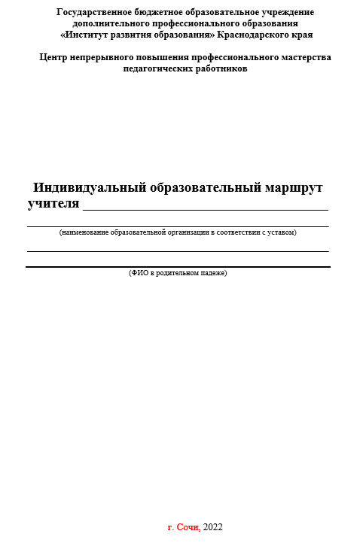
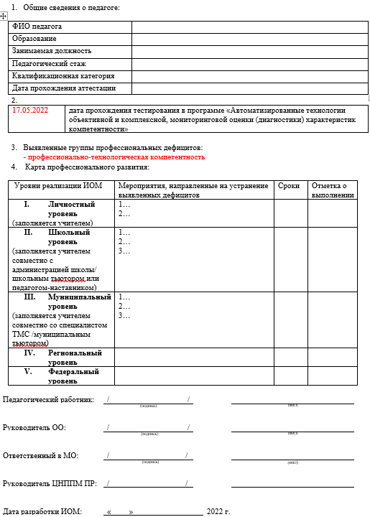
Проект индивидуального образовательного маршрута

Slide 11

План мероприятий по устранению профессиональных дефицитов педагогических работников (пример)
Уровни реализации ИОМ | Мероприятия, направленные на устранение выявленных дефицитов | Сроки | Отметка о выпол-нении
Личностный уровень (заполняется учителем) | Изучение учебно-методического пособия "Я - эффективный учитель". | февраль-март 2023
II. Школьный уровень (заполняется учителем совместно с администрацией школы / школьным тьютором, педагогом-наставником) | 1. Посещение уроков педагога тьютором, анализ и самоанализ урока 2. Консультирование педагога тьютором по вопросам текущей работы, составления планирования уроков, отборе дидактического материала, использования педагогических технологий | февраль-май, 2023 январь-май, 2023
III. Муниципальный уровень (заполняется учителем совместно со специалистом ТМС / муниципальным тьютором) | Участие в районном семинаре учителей математики "Математическая грамотность как компонент функциональной грамотности" Посещение открытых мастер-классов учителей математики Взаимопосещение уроков, индивидуальное консультирование «Тьюторский методический десант» | январь, 2023 апрель, 2023 март, 2023
IV. Региональный уровень | ППК «Эффективные практики проектирования и реализации индивидуальных программ совершенствования учительского роста по предметным областям (для ШНОР/ШССУ)» http://iro23.ru/obucheniye-i-meropriyatiya/kursy-povysheniya-kvalifikatsii; Научно-практическая конференция «Воспитание в современной школе: программа воспитания от теории к практике» http://iro23.ru/; ППК «Ступени личностного роста учителя» http://iro23.ru/obucheniye-i-meropriyatiya/kursy-povysheniya-kvalifikatsii. | апрель, 2023 август, 2022 в течение 2022-2023 уч. года
V. Федеральный уровень | https://www.apkpro.ru/content/obrazovatelnaia-deiatelnost | в течение 2022-2023 уч. года

Slide 12
Мониторинг реализации
индивидуальных образовательных маршрутов
Субъективный
Личностная оценка своих достижений, качественных изменений в профессиональной деятельности
Объективный
Оценка достижений, качественных изменений в профессиональной деятельности педагога руководителем ОО
3 составляющих:
Самооценка педагога
Внешняя экспертная оценка
Оценка реализации ИОМ, %

Slide 13

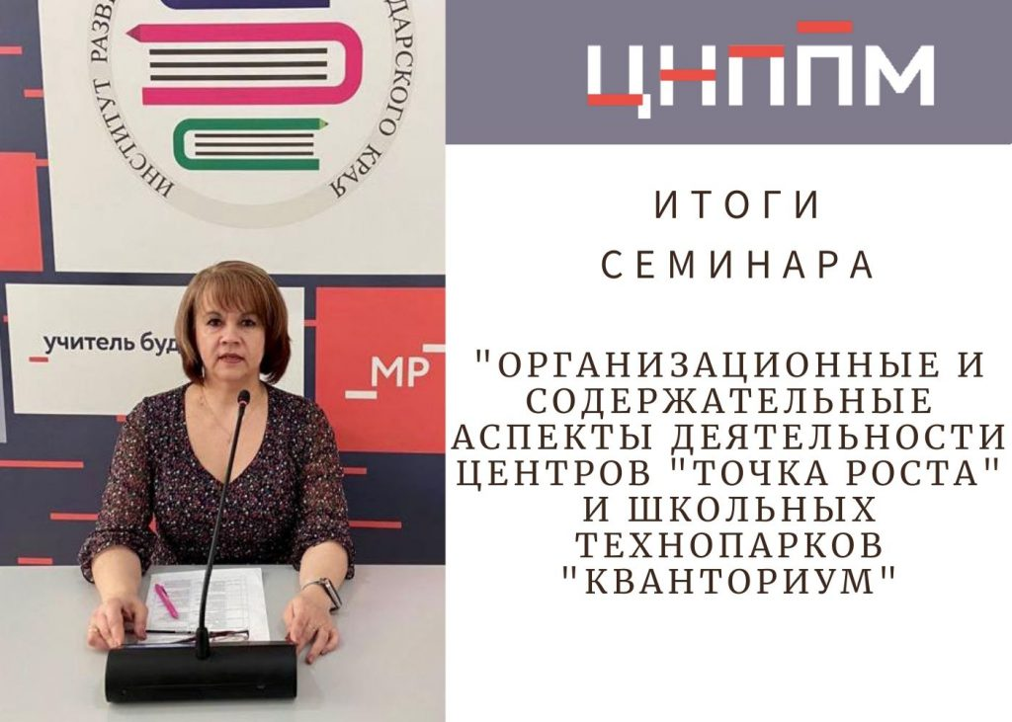


Мероприятия ЦНППМ дорожной карты проекта «500+»
Мастер-класс: Помощь всегда рядом: региональный опыт наставничества.
Задача мастер-класса: Представление и распространение опыта реализации целевой модели наставничества в образовательных организациях.
Семинар: Организационные и содержательные аспекты деятельности центров «Точка роста» и школьных технопарков «Кванториум».
Задача семинара: Представление опыта деятельности центров «Точка роста», технопарка «Кванториум»
40 педагогических работников из школ, вошедших в 2022 году в проект «500+», прошли обучение дополнительной профессиональной программе повышения квалификации «Проектная и исследовательская деятельность с обучающимися по математике». Учителя математики решали кейсы, разрабатывали проектные и исследовательские работы, а затем представили их на итоговой аттестации.
Цифрового и гуманитарного профилей - 14
Естественно-научного и технологического направлений - 30

Slide 14
Мероприятия ЦНППМ дорожной карты проекта «500+»
Мероприятие: Организация и проведение курсов повышения квалификации на базе ЦНППМ для педагогических работников и управленческих кадров школ, входящих в проект «500+».
Задача: повышение профессионального мастерства педагогических работников и управленческих кадров. Доля педагогических работников ОО, прошедших повышение квалификации, в том числе в ЦНППМ.
45 образовательных организаций приняли участие в курсах повышения квалификации на базе ЦНППМ, что составляет 50,1% от общей численности школ, входящих в проект «500+».
Мероприятие: Организация и проведение курсовой подготовки педагогических работников и управленческих кадров школ, входящих в проект «500+», на базе ФГАОУ «Академия Минпросвещения РФ».
Задача: повышение профессионального мастерства педагогических работников и управленческих кадров. Доля слушателей, успешно прошедших обучение.
44 образовательных организации приняли участие в курсах повышения квалификации на базе ФГАОУ ДПО «Академия Минпросвещения РФ», что составляет 49,4% от общей численности школ, входящих в проект «500+».

Slide 15
Контакты ЦНППМ
Адрес: г. Краснодар, ул. Сормовская, 167, каб. 201
Контактный телефон Центра:
8(861) 232-48-79, разработка и сопровождение ИОМ: Чувирова Наталия Петровна, Осипова Светлана Александровна, Мулюкова Валерия Алексеевна
Электронная почта: mp@iro23.ru

